Slide 1
H2 Thuis in geldzaken
Paragraaf 4

Slide 2
Even herhalen
Euro`s = vreemd valuta x wisselkoers
Vreemde valuta = euro`s : wisselkoers
of kruiselings vermenigvuldigen

Slide 3
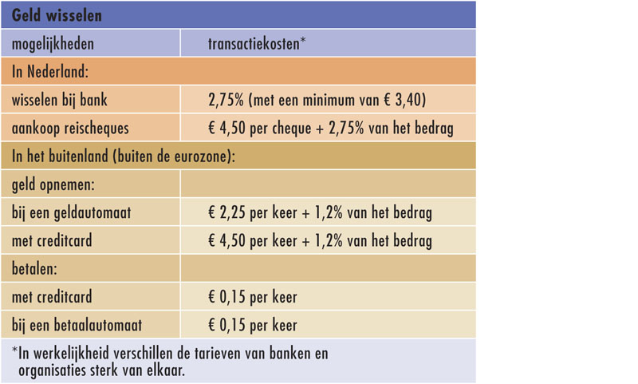
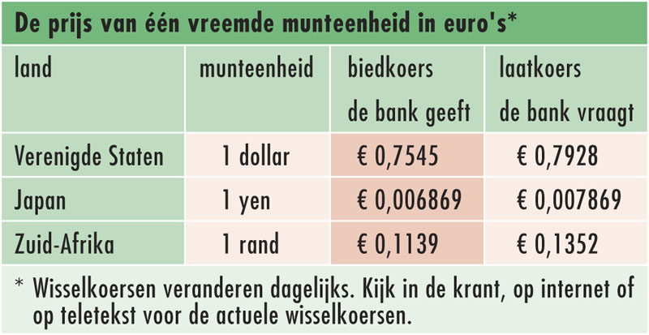
Ik koop 1000 dollar bij een Nederlandse bank. Wat kost mij dit, inclusief transactiekosten?
euro`s = vreemd geld x wisselkoers
1000 x 0,7928 = € 792,80
792,80 : 100 x 102,75 =
€ 814,60 OF
792,80 : 100 x 2,75 = 21,80
792,80 + 21,80 = € 814,60
Notes:
Stel ik wil voor 5000 euro rands kopen. Wat kost mij dit? Vreemd geld = euro`s : wisselkoers → 5000 : 0,1352 = 36.982,24
Stel ik kom terug en verkoop 2000 rand. Hoeveel euro krijg ik terug? Euro`s = vreemd geld x wisselkoers → 2000 x 0,1139 = € 227,80

Slide 4
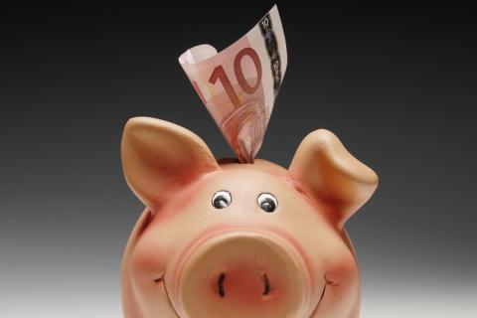
Redenen om te sparen
Waarom sparen jullie?
Mensen sparen omdat:
- ze grote uitgaven kunnen opvangen
- ze sparen om tegenvallers op te vangen
- ze rente willen ontvangen

Slide 5
Spaarrekeningen vergelijken
Waar let je op als je een spaarrekening opent?
- opvraagbaarheid van je geld
- looptijd
- de te ontvangen rente

Slide 6
Ik wil € 5000 sparen, welke rekening kies ik?
Young Professional spaarrekening

Slide 7
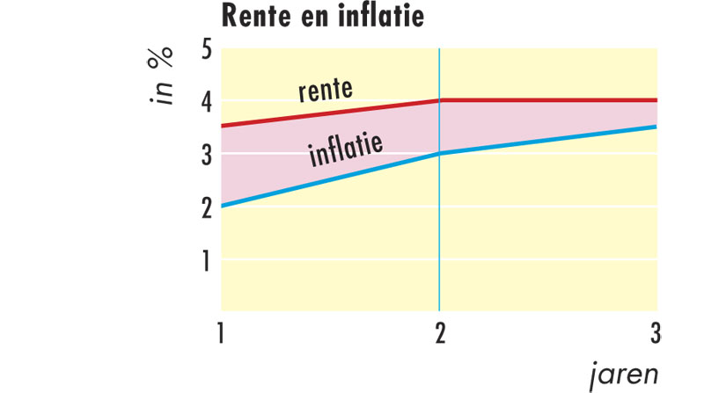
Rente en inflatie
Inflatie = prijzen stijgen
Stel je zet € 500 op een spaarrekening. Na 2 jaar is het rente percentage 5%. Dit terwijl de prijzen ook met 5% zijn gestegen. In dit geval is je geld in waarde niet veranderd. En heb je er dus niets aan gehad om te sparen.
Sparen is het aantrekkelijkst als de rente hoog is en de inflatie laag!!

